Slide 1
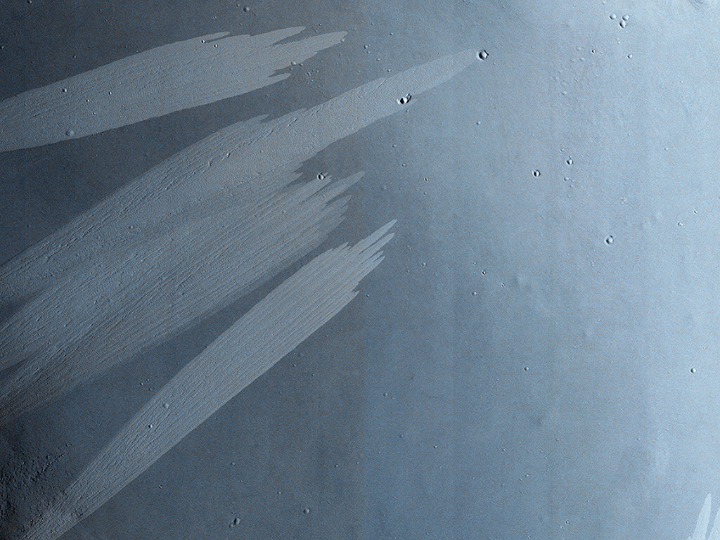


Striature chiare in pendenza nell’Arabia Terra
Questa immagine mostra delle striature in pendenza dalle tonalità chiare e scure nei crateri della regione Arabia Terra. La formazione delle striature sui pendi è tra i pochi processi geologici noti attualmente attivi su Marte. La causa della loro creazione è ancora oggi molto dibattuta.(NASA/JPL/University of Arizona)
uahirise.org/it/ESP_038044_1965

